Slide 2
সবাইকে
গোলাপ ফুলের শুভেচ্ছা

Slide 3
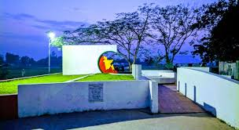
নির্মাণে
মো: নাজমুল হক
সহকারী শিক্ষক
টানমান্দাইল সঃ প্রাঃ বিদ্যালয়
আখাউড়া, ব্রাহ্মণবাড়িয়া।
মুক্তিযুদ্ধের চেতনাদীপ্ত সংস্কৃতির রাজধানী
বীর শ্রেষ্ঠ মোস্তফা কামাল সমাধি, আখাউড়া

Slide 4
পাঠ পরিচিতি
শ্রেণিঃ প্রাক প্রাথমিক
বিষয়ঃ বাংলা
পাঠ শিরোনামঃ শব্দ থেকে বর্ণ শিখি
পাঠ্যাংশঃ ছ
সময়ঃ ২৫ মিনিট।

Slide 5
এই পাঠ শেষে শিক্ষার্থীরা-
৩.২.৮ ধ্বনির প্রতীক (বর্ণ)শণাক্ত করতে পারবে।
৩.২.৯ শব্দ থেকে বর্ণ শনাক্ত করতে পারবে।

Slide 6
চলো, আমরা সবাই একটা গানের ভিডিও দেখি

Slide 7
আজ আমরা পড়ব
ছ

Slide 8
ছ
ছ
ছ
ছাতা

Slide 9
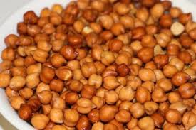
ছ
ছ
ছ
ছোলা

Slide 10
ছ

Slide 11
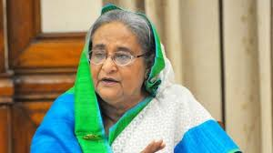
ছ
ছ
ছ
ছবি

Slide 13
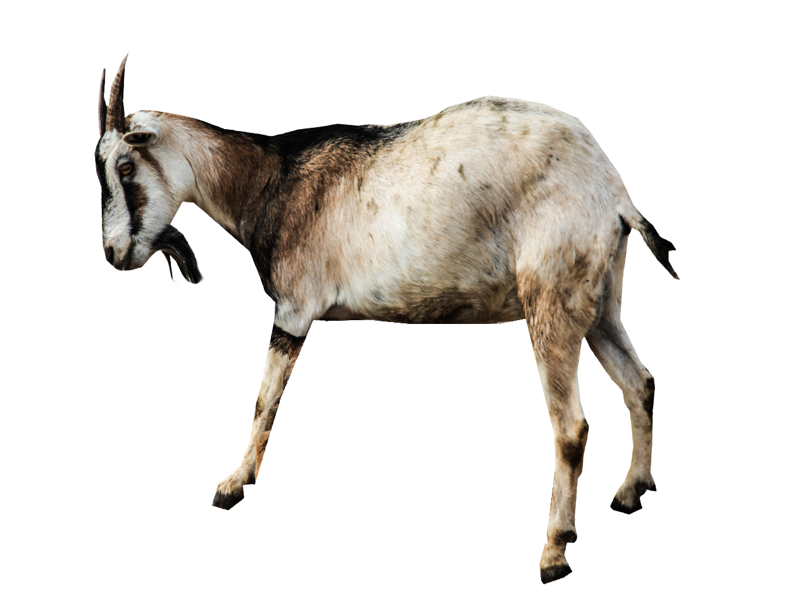
ছ
ছ
ছ
ছাগল

Slide 14
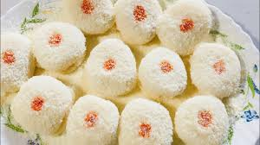
ছ
ছ
ছ
ছানা

Slide 15
ছ

Slide 16
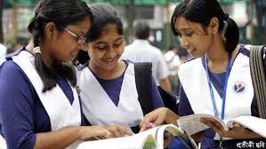
ছ
ছ
ছ
ছাত্রী

Slide 18
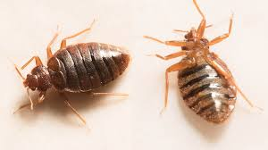
ছ
ছ
ছ
ছাড়পোকা

Slide 19
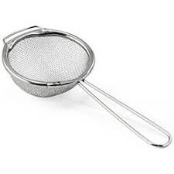
ছ
ছ
ছ
ছাকনি

Slide 21
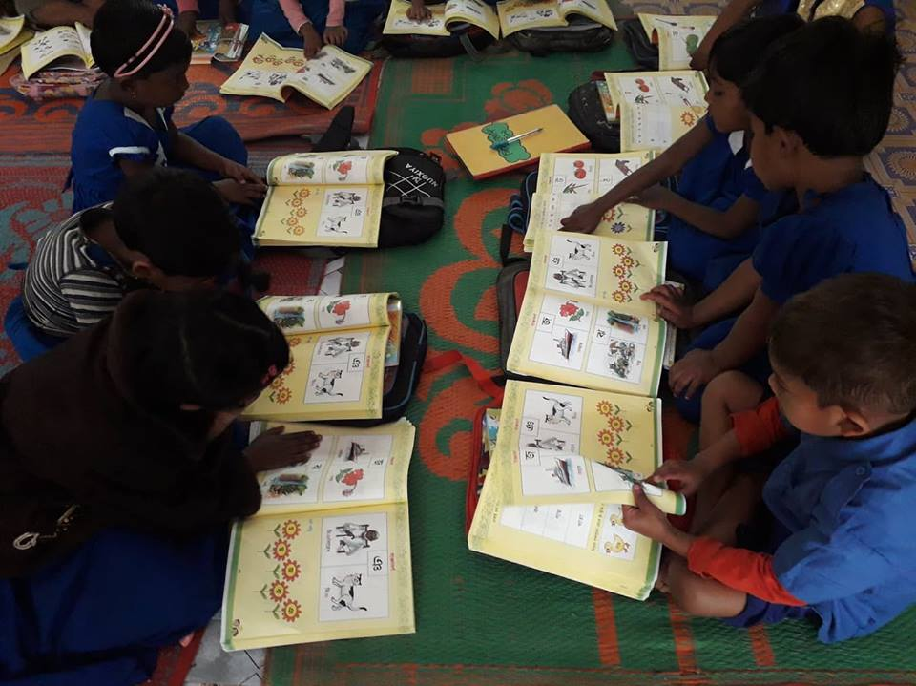
পাঠ্যপুস্তক সংযোগ

Slide 22
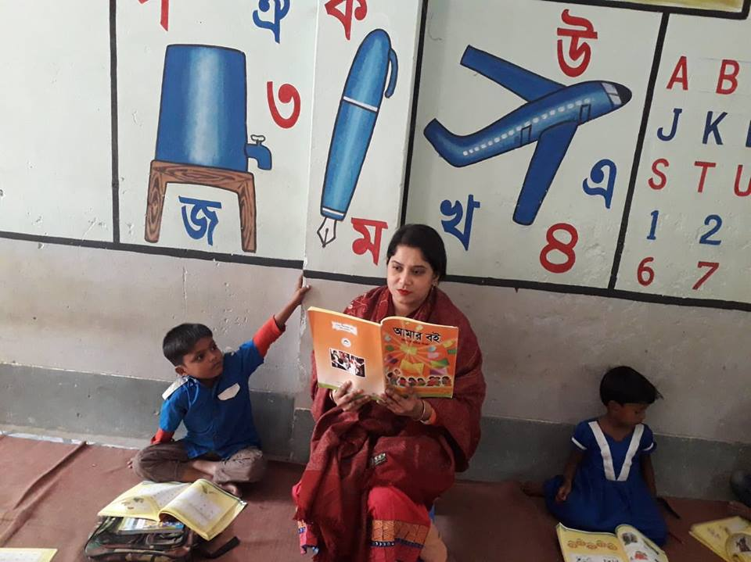
শিক্ষকের পাঠ

Slide 23
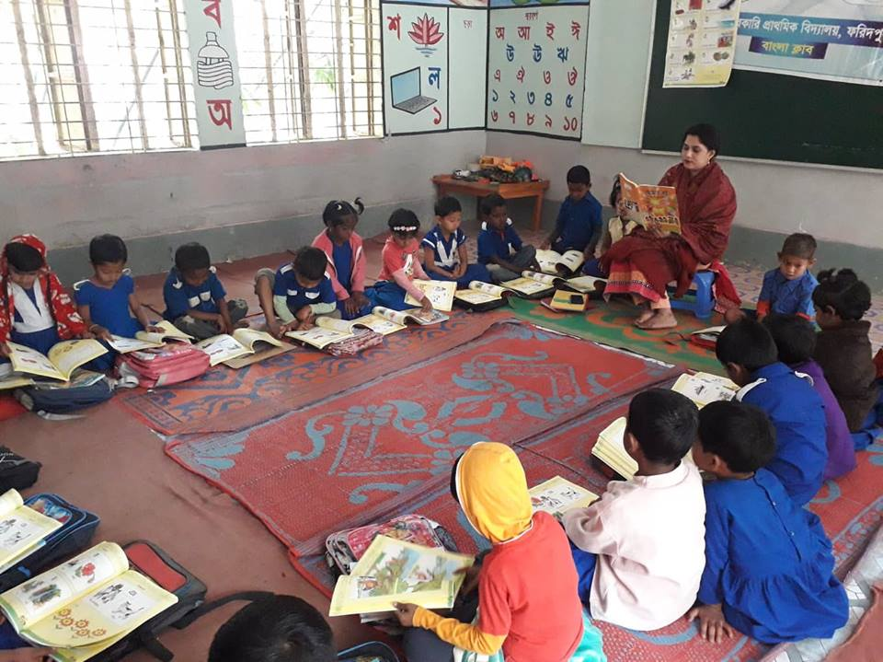
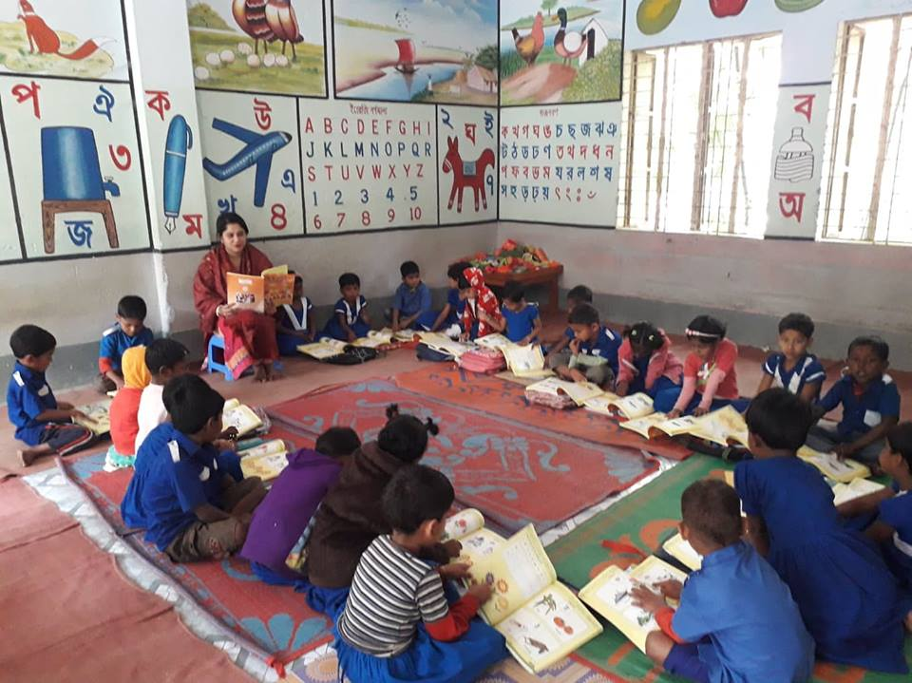
শিক্ষক এবং শিক্ষার্থীর মিলিত পাঠ।

Slide 24
দলীয় কাজ
শব্দের সাথে বর্ণ দাগ টেনে মিলাই
চ
খই
ছ
ছাগল
খ
চড়ুই পাখি

Slide 25
হারিয়ে যাওয়া বর্ণগুলো লিখি
চশমা
চ
…শমা
ছাতা
…তা
ছা
ব্যাঙ
ব্যা…
ঙ

Slide 26
একই বর্ণ দিয়ে শুরু হয়েছে এমন শব্দগুলো দাগ টেনে মিলাই
চামচ
কমলা
কলা
ছবি
ছাগল
ঘড়ি
ঘর
চিনি

Slide 27
ধন্যবাদ
ভালো থেকো,সবাই।

